Slide 1
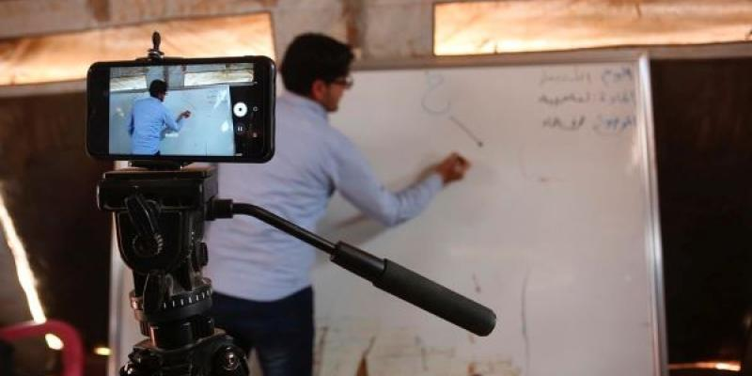
Inicio
Jonathan: para el banner, se sugiere fotografías de docentes de la UV realizando la grabación o materiales digitales para sus clases. Coloco esta a modo de ejemplo, tomada de https://www.gndiario.com/sites/default/files/styles/noticia_detalle_noticia_2_1/public/noticias/profesores-pandemia-educaci%C3%B3n%20.jpg?itok=075tUE4y
Desarrollo de mini-videos como recurso didáctico para la enseñanza

Slide 2


Información general
Inicio
Haga clic en la flecha de la derecha para ver la información.
Presentación
Observe el siguiente video a modo de introducción de este curso.
Jonathan: Realizar un video de presentación, con base en el guion elaborado por la experta.
Anexo información.

Slide 3

Inicio
Unidad de competencia
El participante desarrolla un mini-video como resultado de atender alguna problemática en el aprendizaje, deficiencia o reforzamiento de un saber de su EE, a través de la integración de los elementos teórico-metodológicos desarrollados colaborativamente y su implementación con alguna técnica didáctica o metodología activa, en un clima de respeto, apertura y creatividad
Jonathan: Integrar imagen de acuerdo al texto.

Slide 4
Desarrollo de la Experiencia Educativa
Inicio
Haga clic en cada recuadro para ir al contenido de cada fase.
Fase 1
Elementos necesarios para el desarrollo de mini-videos como recursos didácticos.
Fase 2
Diseño y edición de
mini-videos.
Fase 3
Evaluación y registro de
mini-videos en RUAUV.

Slide 5

Evaluación del desempeño
Inicio
Fases | Evidencias de desempeño | Porcentaje
Fase 1 | Actividad 1. Definición del objetivo y metodología a implementar en el mini-video. | 30%
Fase 2 | Actividad 2. Guion y video editado. | 50 %
Fase 3 | Actividad 3. Evaluación y registro del mini-video en RUAUV. | 20 %
 | Total | 100 %

Slide 6
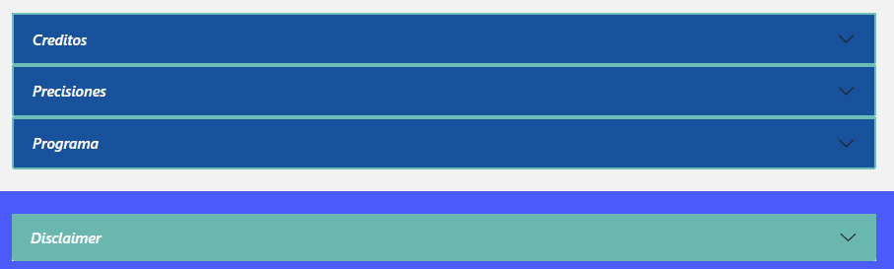
Sobre la Experiencia Educativa
Inicio
Universidad Veracruzana
Dra. Elena Rustrián Portilla
Secretaría Académica
Mtra. Carla Mónica Gómez Salgado
Coordinación General de Educación en Línea
Dirección General de Desarrollo Académico e Innovación Educativa (DGDAIE)
Dra. Elizabeth Ocampo Gómez Dirección General
Mtro. Miguel Ángel Barradas Gerón
Dirección de Innovación Educativa
Mtra. Araceli Argüello Aguilar
Dirección de Fortalecimiento Académico
Mtro. Rafael Lucio Pérez Rojas
Departamento de Formación Académica
Autoría de la Experiencia Educativa del Programa de Formación de Académicos
Mtra. Zenaida Ávila Aguilar
Experta en contenido
Célula de desarrollo de Experiencias Educativas virtuales de la DGDAIE
Mtra. Luz Mariela Cabrera Hernández
Coordinación de Célula de desarrollo
Mtra. Alicia Mora Rodríguez
Corrección de estilo
Mtro. Aurelio Hernández Guerrero
Diseño gráfico
Mtro. Jónathan Iván Gutiérrez Palma
Experto en medios
Mtro. Josafat Murillo Hernández
Gestión de contenido
Mtro. Mario Evaristo González Méndez
Diseño instruccional
Mtro. Renato Vargas Gómez
Programación
Renato, integra la información tal y como está, con los espacios que se señalan.

Slide 7
Fase 1
Elementos necesarios para el desarrollo de mini-videos como recursos didácticos

Slide 8
Fase 1
Haga clic en la flecha de la derecha para ver la información.
Propósito
El participante identifica saberes teóricos que requerirá para desarrollar un mini-video, así como la metodología a implementar para incluirlo en una clase.
Jonathan: Integrar imagen de acuerdo al texto.

Slide 9

Fase 1
Situación problematizadora
Como docentes de una experiencia educativa, podemos darnos cuenta de las problemáticas que existen en el aprendizaje de algunos saberes y tratamos de implementar estrategias didácticas que permitan atenderlas, desde el uso de recursos educativos y metodologías activas en las diferentes modalidades pedagógicas.
Partiendo de su práctica docente, al impartir una experiencia educativa: ¿qué saberes identifica más complejos y en los que se han presentado problemáticas para el aprendizaje de los estudiantes?, ¿cómo realizaría un mini-video para mejorar el desarrollo de esos saberes y contribuir a lograr aprendizajes?
Jonathan: Integrar imagen de acuerdo al texto.

Slide 10
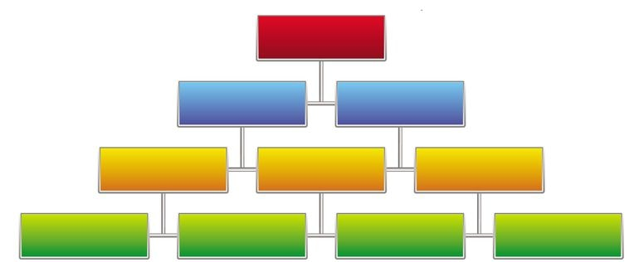
Desarrollo de los saberes de la Experiencia Educativa
Fase 1
Renato: éste el título del la primera de pestaña.
1.1. Los mini videos como recursos didácticos de apoyo al aprendizaje
Renato: éste el contenido de la primera pestaña.
Observe el siguiente mini-video en el que se explica en qué consiste este tipo de recurso didáctico.
https://youtu.be/66U_CU4ois0
En el siguiente mapa conceptual se exponen los aspectos que se deben considerar para el desarrollo de videos educativos.
Haga clic en cada concepto del siguiente esquema para ver su contenido.
Aurelio: elaborar un mapa conceptual interactivo con la información de la presentación: «Aspectos que se deben considerar para el desarrollo de videos educativos», proporcionada por los expertos (archivo anexo).

Slide 11

Fase 1
Renato: éste el título de la segunda pestaña.
1.2.Tipos de mini-videos
Renato: éste el contenido de la segunda pestaña.
En la siguiente infografía se exponen cinco tipos de videos educativos considerando su estructura.
Haga clic en cada elemento de este recurso para acceder a su contenido.
Aurelio: elaborar una infografía interactiva con la información de la infografía proporcionada por los expertos. Se añadirán como elemento interactivo los enlaces a videos que ejemplifiquen cada uno de los tipos de videos.

Slide 12

Fase 1
1.3 Técnicas didácticas o metodologías activas que incluyen el uso de videos como recurso didáctico
Renato: diseñar esta sección como acordeón.
1.3.1 Aprendizaje invertido como técnica didáctica
Haga clic en cada pestaña para ver su contenido.
Flipped learning o aprendizaje invertido es una técnica didáctica en la que la exposición de contenido se hace por medio de videos que pueden ser consultados en línea de manera libre por los estudiantes, mientras que el tiempo de aula se dedica a la discusión, resolución de problemas y actividades prácticas bajo la supervisión y asesoría del profesor (Observatorio de Innovación Educativa ITESM, 2014).
En la siguiente presentación se describen las características de esta técnica.
Renato: éste el contenido del primer apartado del acordeón.
Haga clic en el botón de la derecha para ver su contenido.
Aurelio: elaborar una presentación en genially con la información del documento anexo.

Slide 13

Fase 1
Renato: éste el título del segundo apartado del acordeón.
1.3.2 B-learning o Aprendizaje híbrido
Renato: éste el contenido del segundo apartado del contenido .
El Blended learning o aprendizaje híbrido es una modalidad educativa formal en la que bajo la guía y supervisión del profesor, el estudiante aprende de manera combinada: por una parte a través de la entrega de contenidos e instrucción en línea y, por otra parte, a través de un formato presencial en el salón de clases. El estudiante bajo esta modalidad tiene la posibilidad de controlar algunos aspectos del proceso como el tiempo, el lugar, la ruta y el ritmo, manteniendo la posibilidad de interactuar con su profesor y sus compañeros (Observatorio de Innovación Educativa ITESM, 2014).
En la siguiente presentación se describen algunos de los modelos de aplicación del aprendizaje híbrido.
Haga clic en el botón de la derecha para ver su contenido.
Aurelio: elaborar una presentación en genially con la información del documento anexo.

Slide 14
Fase 1
Renato: éste el título del tercer apartado del acordeón.
1.3.3 E-learning o Aprendizaje en línea
El E-learning o aprendizaje en línea es un proceso de enseñanza-aprendizaje que se lleva a cabo a través de Internet y caracterizado por la separación física entre el profesorado y los estudiantes, pero con el predominio de una comunicación tanto síncrona como asíncrona, favoreciendo una interacción didáctica continuada. El estudiante se convierte en el centro de formación al autogestionar su aprendizaje con ayuda de tutores y compañeros (Observatorio de Innovación Educativa ITESM, 2014).
A continuación, se muestra una presentación en la que se describen algunas claves de formación docente para fortalecer el proceso de enseñanza-aprendizaje en línea.
Renato: éste el contenido del tercer apartado del contenido .
Haga clic en el botón de la derecha para ver su contenido.
Aurelio: elaborar una presentación en genially con la información del documento anexo.

Slide 15
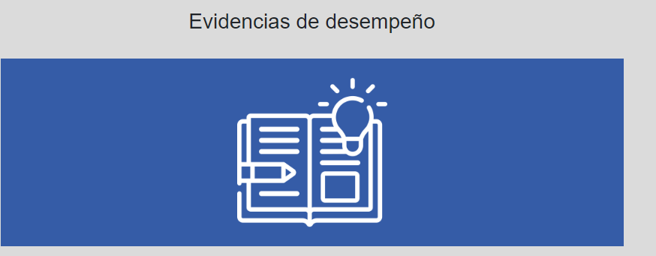
Evidencia de desempeño
Fase 1
Actividad 1. Definición del objetivo y metodología a implementar en el mini-video
Descripción:
1. En un documento Word complete los siguientes datos del video que desarrollará a lo largo de este curso:
Autor.
El saber o tema del cual le gustaría realizar un video, seleccionado de la experiencia educativa que imparte.
Con base en la infografía presentada en esta fase, determine qué tipo de video diseñará.
Describa cuál será el objetivo del video que diseñará (máximo 100 palabras).
Modalidad: si será en línea, presencial o mixta.
Metodología activa o técnica didáctica: los pasos a seguir para implementar el video en la modalidad seleccionada (en línea, presencial o mixta), puede ser una metodología propia o implementar alguna metodología activa o técnica didáctica como el aprendizaje.
Criterios de evaluación:
1. Los 6 puntos por completar en la guía o planeación deben tener coherencia, buena redacción y ortografía.
Autor (1 punto).
El saber o tema (1 punto).
Tipo de video (1 punto).
Objetivo del video (1 punto).
Modalildad (1 punto).
Metodología activa o técnica didáctica (5 puntos).
Total de 10 puntos, que corresponden al 20% de la calificación final.
Lineamientos de entrega:
Titule el archivo de la siguiente forma: Actn_PrimerApellidoyPrimerNombre. Por ejemplo: Act1_VillanuevaMariaTeresa
Envíe su archivo, en formato Word, a través del apartado Actividades de la plataforma Eminus.
Entregue de acuerdo con la fecha establecida en el Calendario de entrega de actividades.

Slide 16
Fuentes de información
Fase 1
Básicas
Atenas Educativas (2016, 24 de junio). Atenas Educativas: Video como recurso didactico. [Video]. YouTube. https://youtu.be/66U_CU4ois0
Bravo, L. (1996). ¿Qué es el video educativo?. Revista Comunicar, 6(1). https://www.redalyc.org/pdf/158/15800620.pdf
Educación 3.0 (2020). ¿Cómo debería ser realmente la docencia en línea? Educaciontrespuntocero.com https://www.educaciontrespuntocero.com/opinion/como-deberia-ser-realmente-la-docencia-online/
Fredin, E. (2017). Aprendizaje híbrido: ¿el futuro de la educación superior? Observatorio. Instituto para el Futuro de la Educación. Tecnológico de Monterrey. https://observatorio.tec.mx/edu-news/2017/10/13/aprendizaje-hibrido-el-futuro-de-la-educacion-superior
García, M.A. (2014). Uso Instruccional del video didáctico. Revista de Investigación, 81(38), pp. 43-67. https://www.redalyc.org/pdf/3761/376140396002.pdf
Medina, A., de la Herrán, A., & Domínguez, M. C. (2017). Nuevas perspectivas de formación de profesores. UNED.
Medina, A. et al. (2013). Formación del Profesorado: Actividades Innovadoras para el dominio de las competencias docentes. Editorial Universitaria Ramón Areces.
Ortiz, F. (2019). Ventajas del uso de videos educativos como herramienta de enseñanza en nivel de educación básica. Revista Atlante: Cuadernos de Educación y Desarrollo. https://www.eumed.net/rev/atlante/2019/03/videos-educativos-ensenanza.html
Pérez-Navío, E., Rodríguez, J. & García, M. (2015). El uso de mini-videos en la práctica docente universitaria. Revista de Educación Mediática y TIC (EDMETIC), 4 (2). 51-70. https://www.uco.es/ucopress/ojs/index.php/edmetic/article/view/3962
Pérez, E. y Zagalaz, M. L. (2017). Mini-videos como instrumento didáctico en la formación del profesorado. En Perspectiva Psicológica y Educativa de las Necesidades Educativas Especiales. SCINFOPER. 239-245.
Pérez, E. y Maldonado, G. A. (2015). Los video-tutoriales como recurso en el ámbito educativo. En Cacheiro-González, M. L., Sánchez Romero, C. & González, J. M. (coords.) Recursos tecnológicos en Contextos Educativos, pp. 313-334. UNED.
Tecnológico de Monterrey (2014). Aprendizaje Invertido. Reporte EduTrends. https://observatorio.tec.mx/edutrendsaprendizajeinvertido
Torres, C. A & Moreno, G. (2013). Inclusión de las TIC en los escenarios de aprendizaje universitario. Apertura. Revista de Innovación Educativa, 5 (1). http://www.udgvirtual.udg.mx/apertura/index.php/apertura/article/view/369/308

Slide 17
Fuentes de información
Fase 1
Complementarias
Medina, A., Domínguez, M. C., Cacheiro-González, M. L. & Medina, M. (2018). Innovative Teaching-Learning Processes For The Development of Competences. Inclusion and Exclusion, Resources for Educational Research? Universiad de Bolzano (UNIBZ).
Pérez, E. & Jiménez, A. (2016). Instrumentos para la mejora de la Orientación Educativa. El mini-video. En Rosati, L, Bocciolesi, E. y Rosati, A. Orientamenti Educativi. Tecnoogie, comunicazione e società, pp. 45-56. Editoriale Anicia

